Slide 1


QField : un QGIS sur le terrain pour appuyer la mise à jour du PCRS en AuRA
Rencontres des Utilisateurs Francophones de QGIS - édition 2020
Lucas MATHIEU
Centre Régional
Auvergne-Rhône-Alpes
de l’Information Géographique

Slide 2
QField : un QGIS sur le terrain pour appuyer la mise à jour du PCRS en AuRA
Sommaire
Contexte : la mise à jour du PCRS en AuRA
QField
Mise en place d’un projet
    Préparation avec QGIS Desktop
    Rendu dans QField
Intérêt de la solution
Idées d’évolution

Slide 3
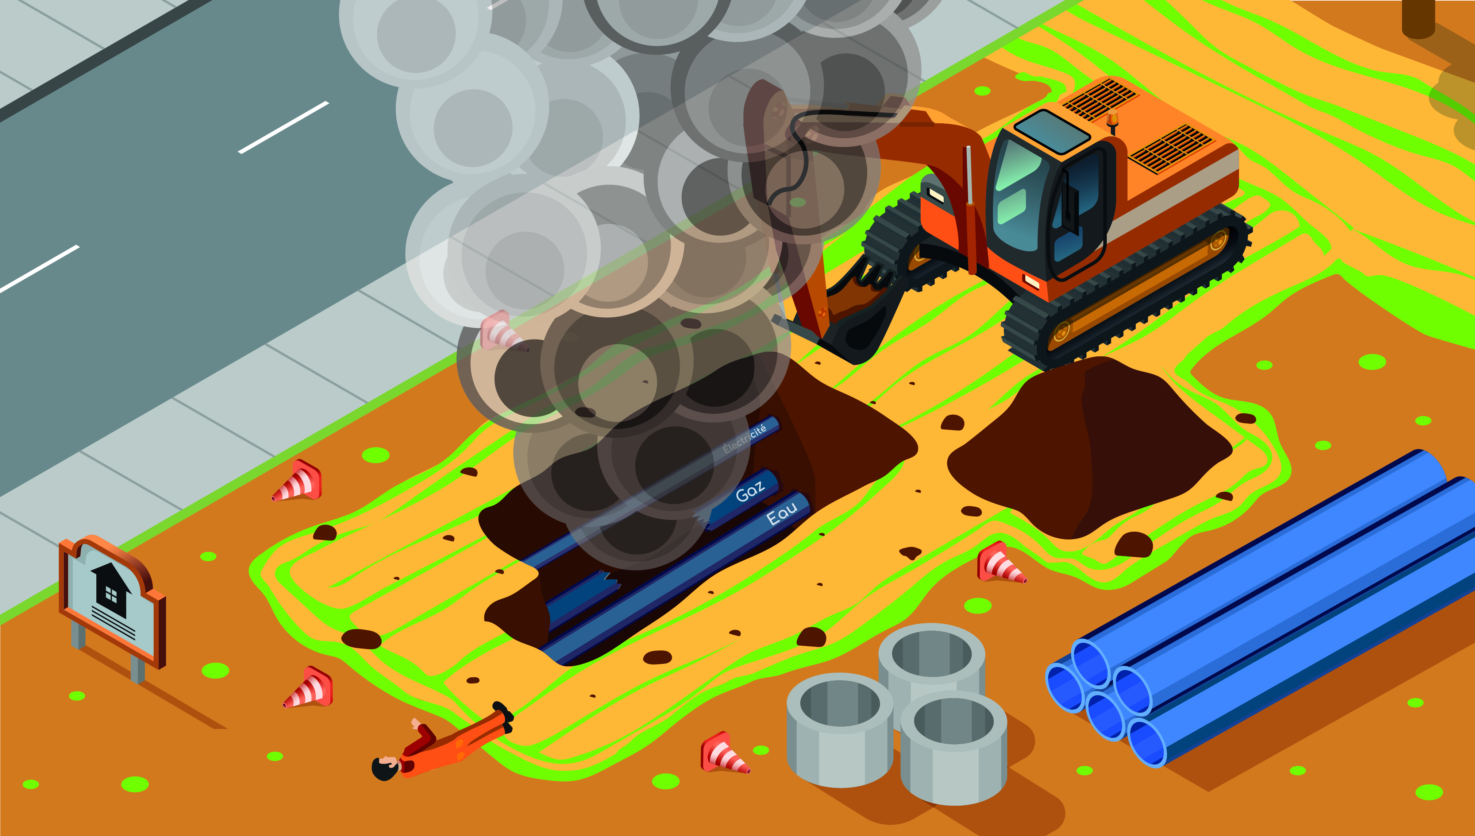
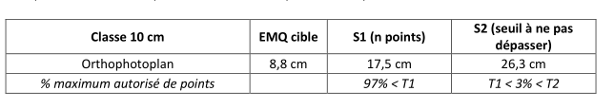
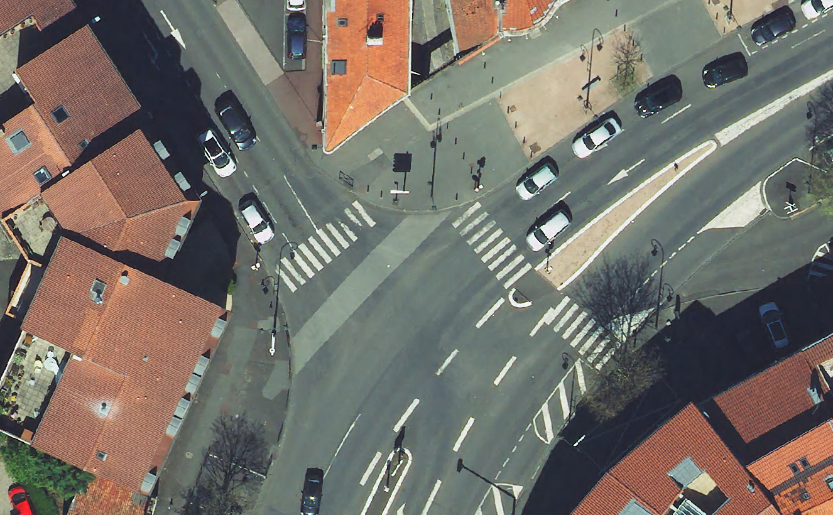
Contexte
PCRS
Réforme DT-DICT de 2012
anti-endommagement de réseaux
7,4 m
Précision géographique équivalente à un GPS professionnel (entre 5 cm et 10 cm)
P. C. R. S. → Plan de Corps de Rue Simplifié
Fond de plan vectoriel ou image.
Plus d’infos : https://www.craig.fr/fr/pcrs
Vichy (03)

Slide 4
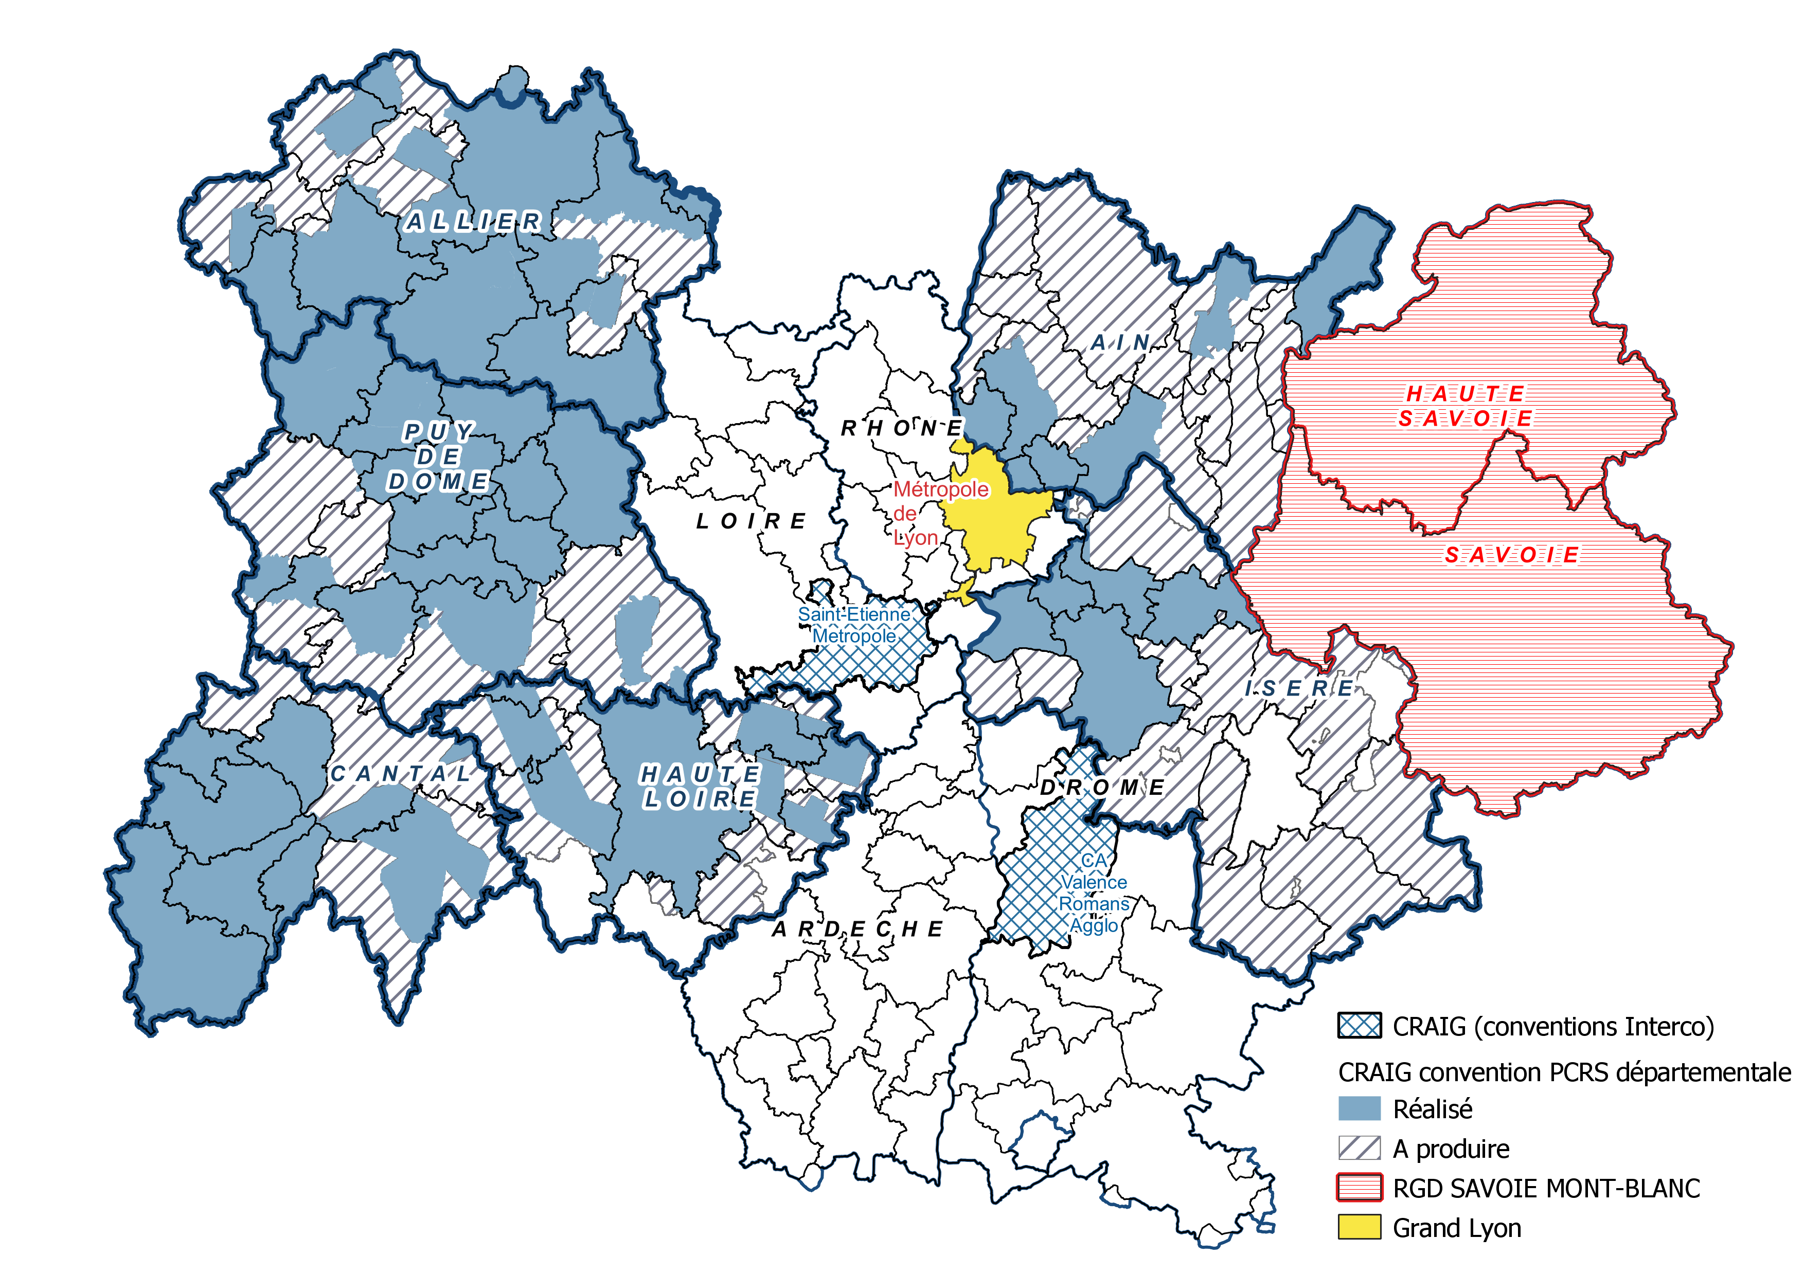
Contexte
Le CRAIG et le PCRS en AuRA
Depuis 2016, le CRAIG coordonne la mise en place du PCRS sur 8 départements
Plusieurs partenaires exploitants de réseaux (Métropoles, agglos, Enedis, syndicats, etc...)
Près de 25 000 Km² couverts en orthophotos 5 cm
Dont près de 22 300 Km² gérés en MàJ différentielle

Slide 5
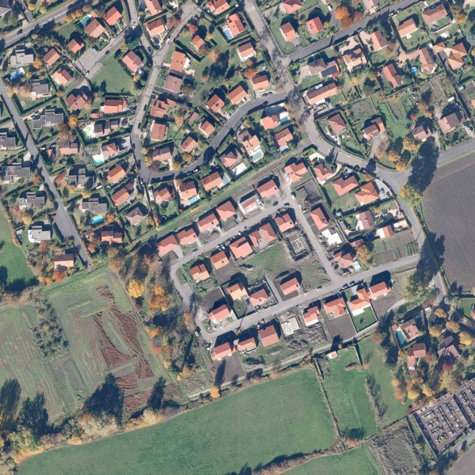
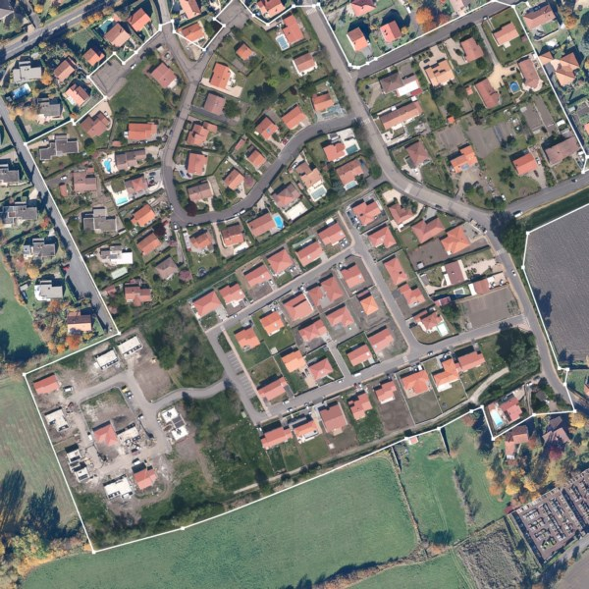
Contexte
Mise à jour différentielle
Remontées des partenaires
Visites terrain
Analyse et synthèse

Slide 6

Contexte
Pourquoi QField ?
Auparavant, atlas papier avec observations manuscrites + prise de photos à part
Problème → beaucoup de retraitement au bureau + pas standardisé
Solution → tablette pour collecte de données terrain
GeoPoppy ou QField ?

Slide 7
QField
QField est une application open-source orientée collecte de données spatiales sur le terrain.
Elle est développée par OPENGIS et disponible pour Android.
https://qfield.org/
Basée sur le noyau QGIS
Interface et fonctions adaptées aux smartphones et tablettes
Support des formats vecteur / raster courants ainsi que des flux OGC
Paramétrage simplifié grâce à QGIS

Slide 8



QField
Projet .qgs + couches
Couches de collecte + photos

Slide 9
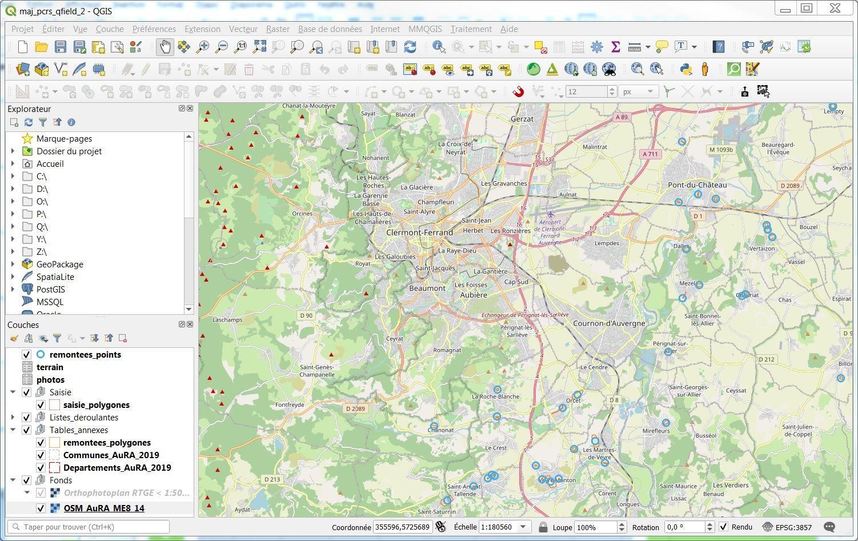
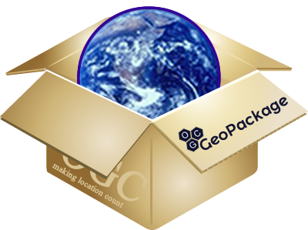
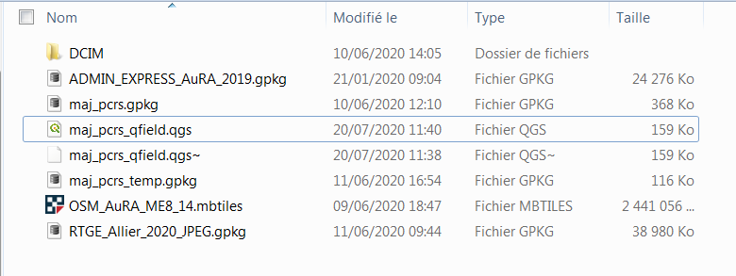
Mise en place d’un projet
I. Préparation avec QGIS Desktop
Conseils
Chemins relatifs dans le projet
Travailler dans un dossier local
Optimiser ses couches → GeoPackage
Démo

Slide 10
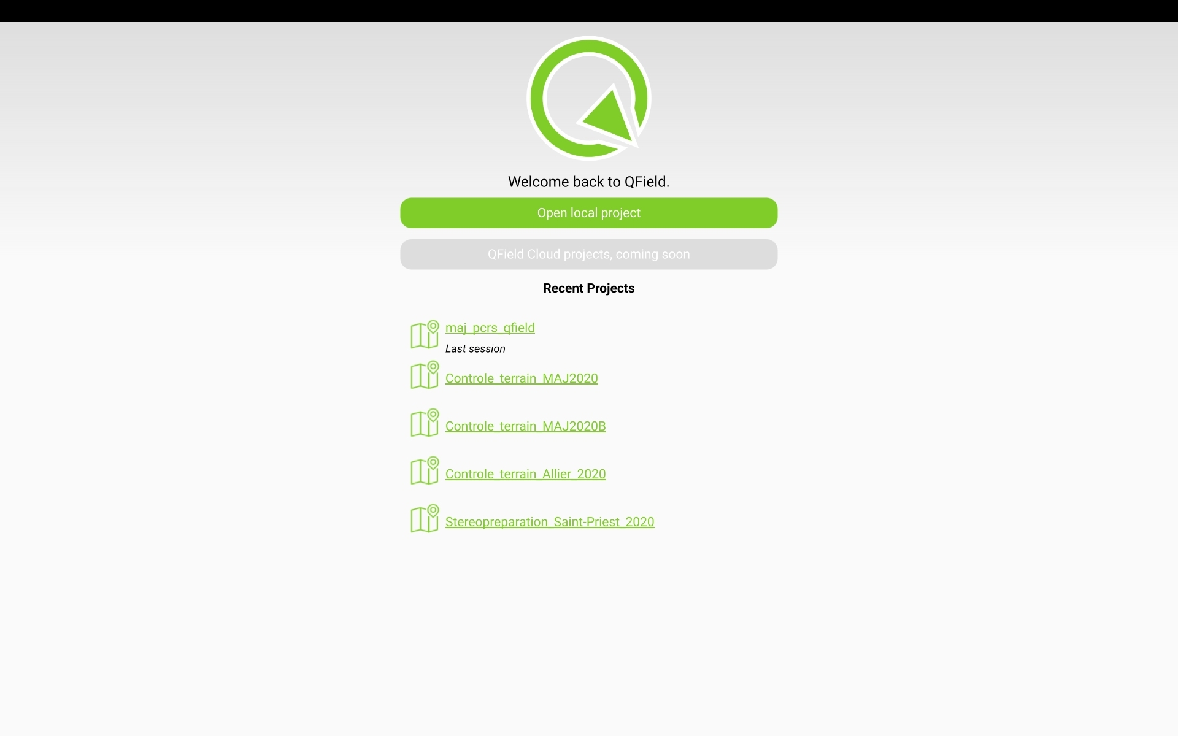
Rendu sous QField
Interface

Slide 11
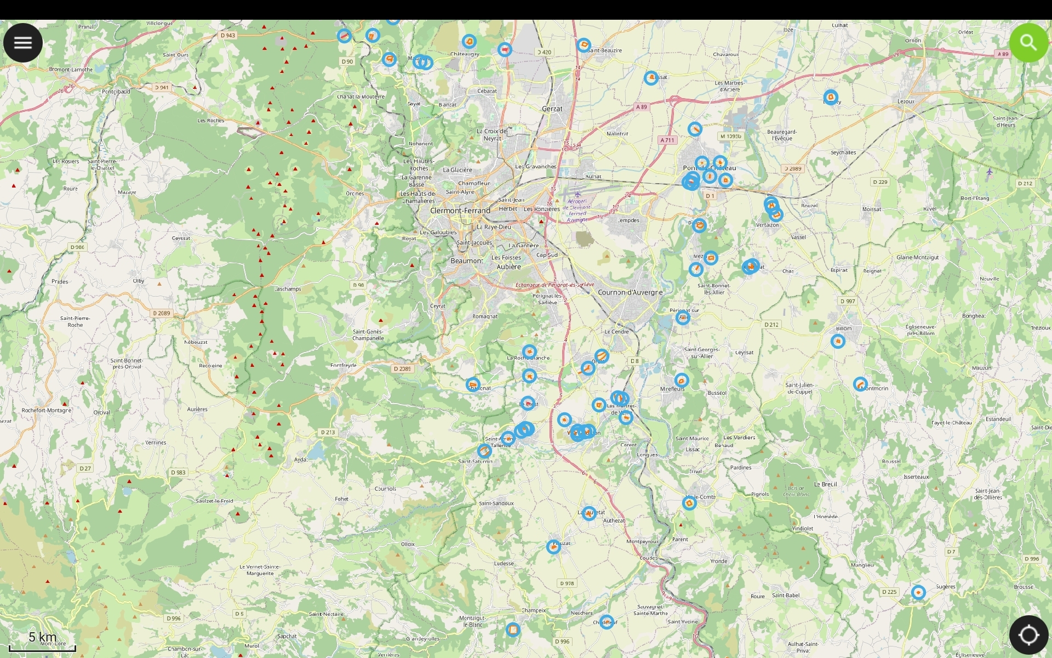
Rendu sous QField
Interface

Slide 12
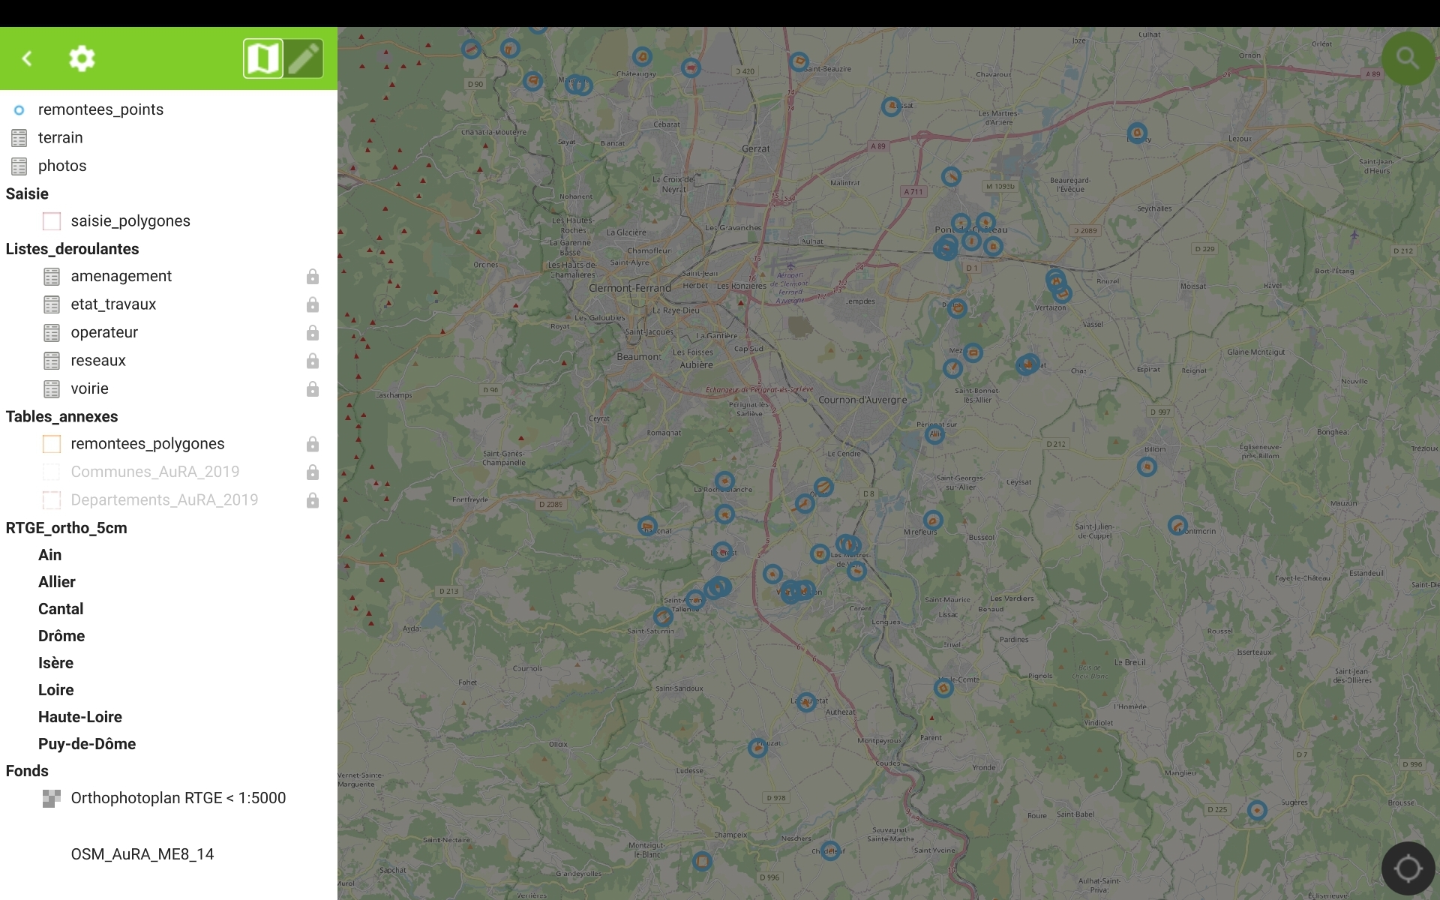
Rendu sous QField

Slide 13
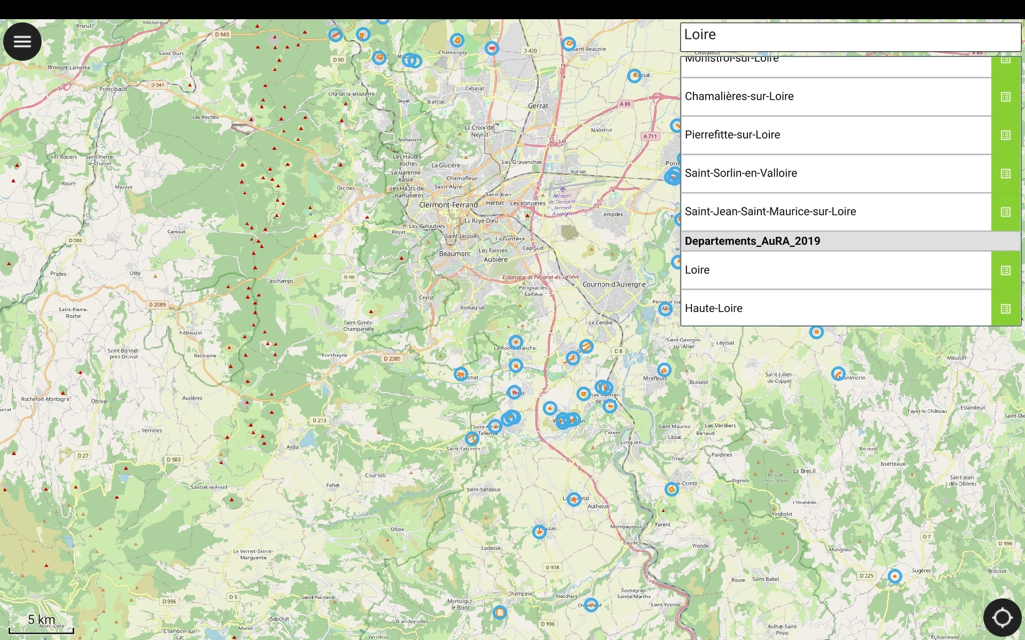
Rendu sous QField

Slide 14
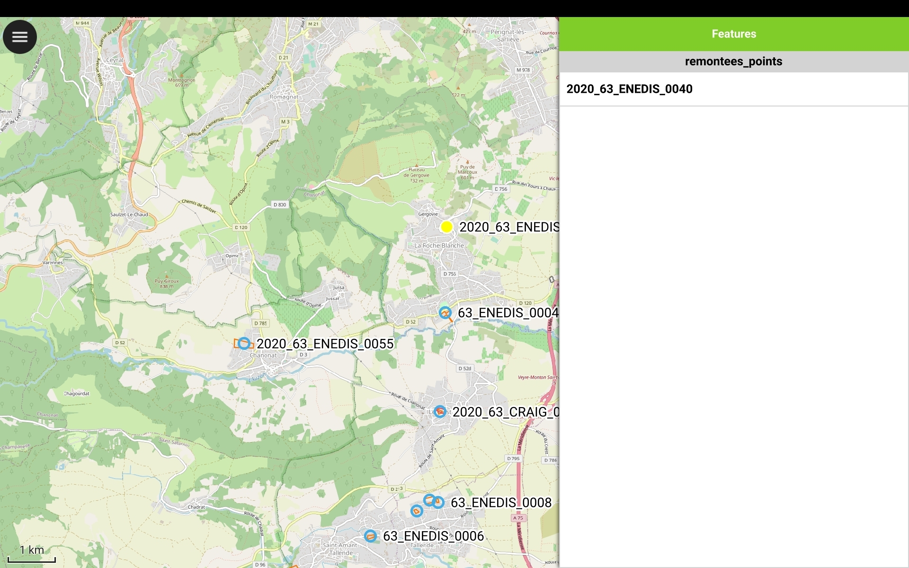
Rendu sous QField

Slide 15
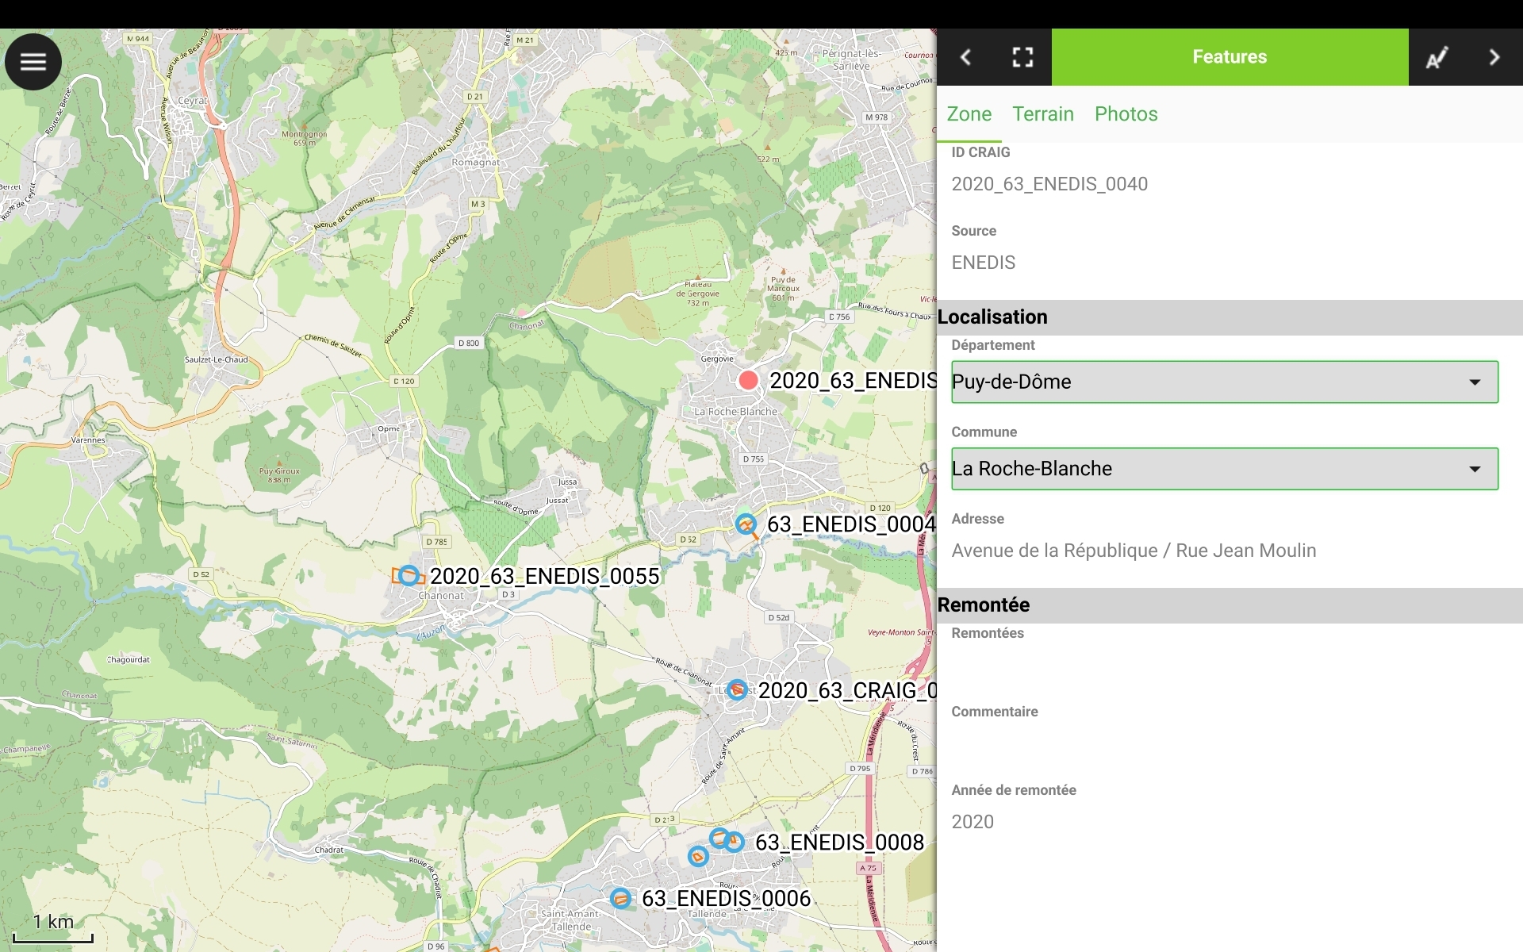
Rendu sous QField

Slide 16
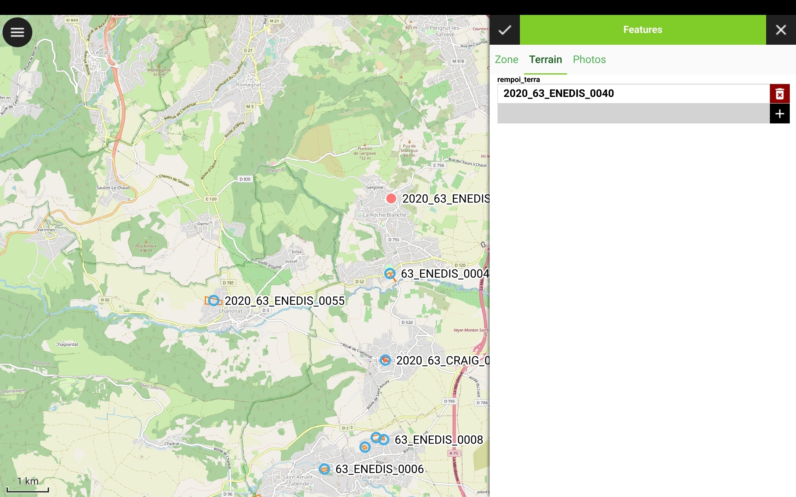
Rendu sous QField

Slide 17
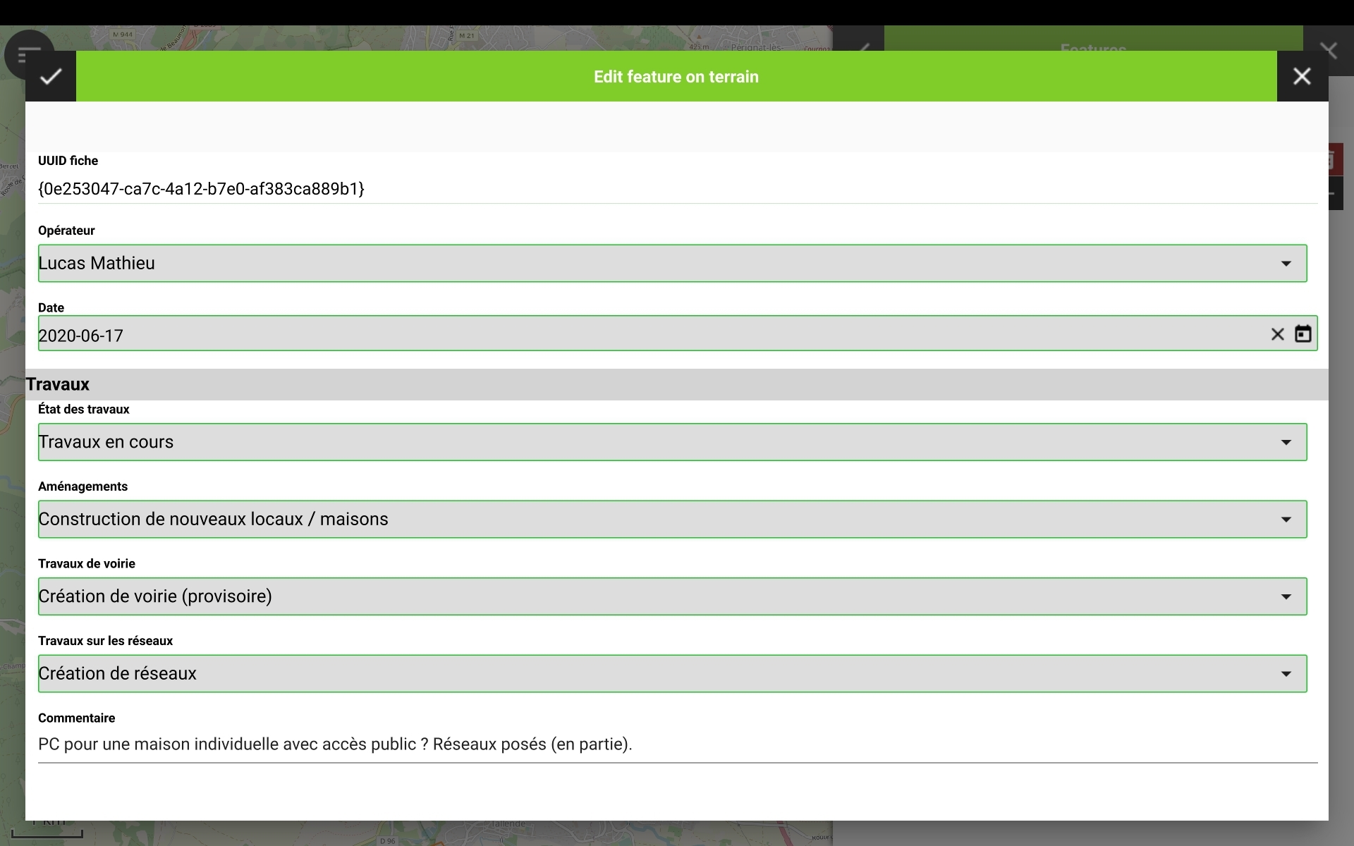
Rendu sous QField

Slide 18
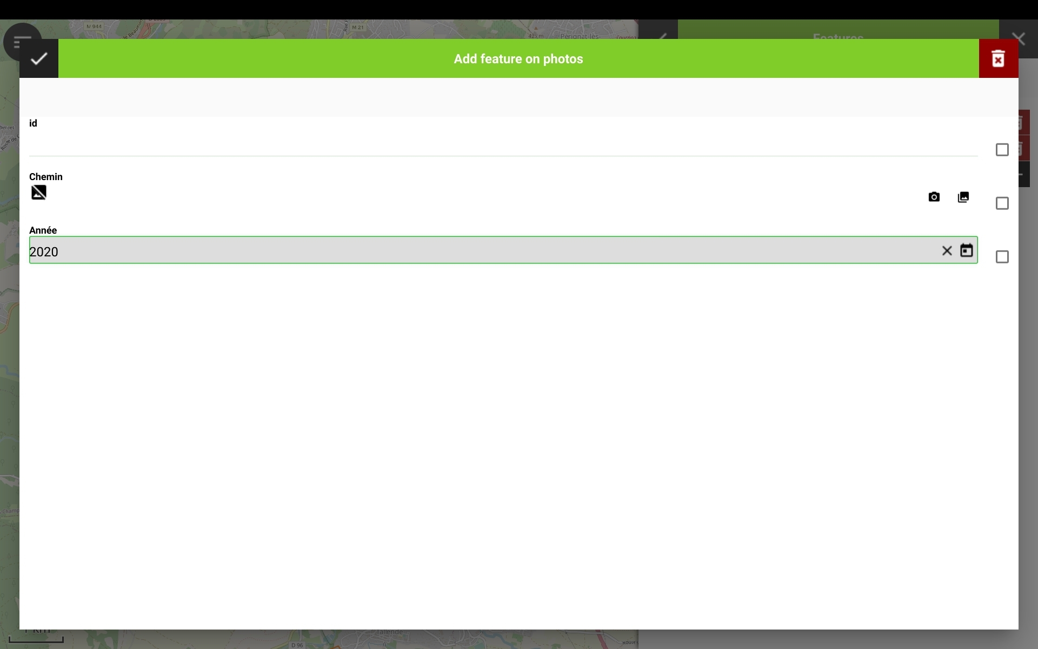
Rendu sous QField

Slide 19
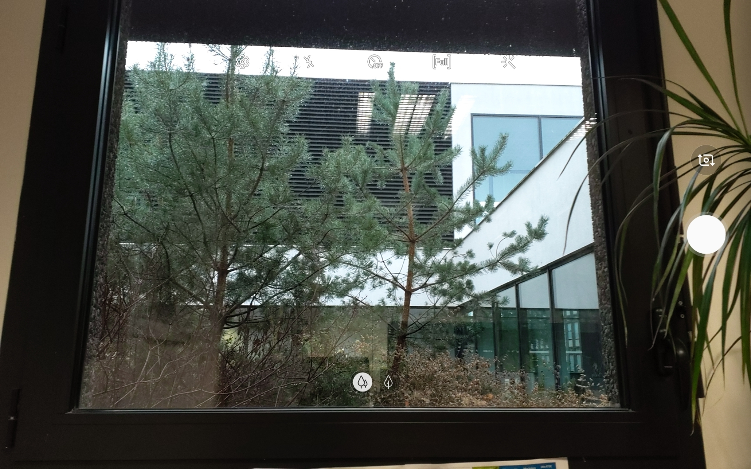
Rendu sous QField

Slide 20
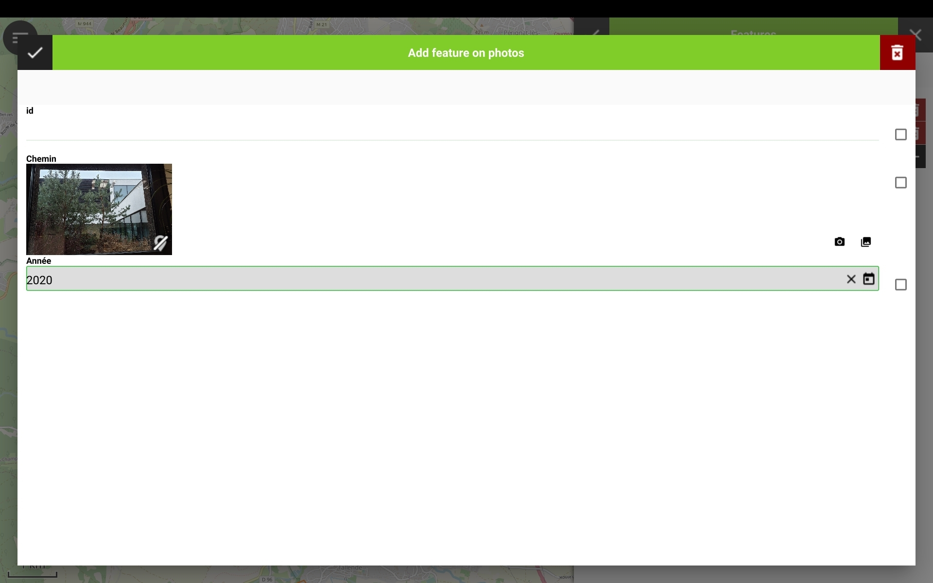
Rendu sous QField

Slide 21
Intérêt de la solution
Facilité de mise en œuvre
Intégration dans un environnement QGIS
SIG terrain
Formulaires très complets
Photos
Géolocalisation
Projet très dynamique

Slide 22
Idées d’évolution
Tracé des polygones pas intuitif
Une interface et des fonctions GNSS plus poussées

Slide 23
Mentions
Fond cartographique OpenStreetMap © Contributeurs de OpenStreetMap
Pixabay - https://pixabay.com/fr/
Le projet QField - https://qfield.org/
Le projet QGIS - https://www.qgis.org/fr/site/

